Slide 1
IBS De Community Verbonden
Begrippen
Stakeholderanalyse
Doelgroepanalyse
communicatie
IBS Thema
Projectmanagement;
Research;
Communicatie;
Gedragsbeïnvloeding;
Groepsdynamica;
Samenwerken.
IBS Toetsing
Kennistoets​
Projectverslag
STARR reflectie
Week 1 | Week 2 | Week 3 | Week 4 | Week 5 | Week 6 | Week 7 | Week 8 | Week 9 | Week 10

Slide 2
Communicatieplan en werving
Je ontwerpt een communicatieplan
Daarbij ontwerp je een eerste versie van de uitnodigingen
Je vraagt een Go/No go moment aan bij je docent
Je overlegt het communicatieplan met je opdrachtgever, keurt deze je communicatieplan goed?
Uitnodiging mag gecommuniceerd worden met de genodigden.

Slide 3
Communicatieplan in 8 stappen
Wat is de situatie
Doel
Doelgroep
De boodschap
Check
Welke communicatiemiddelen en kanalen
Communicatieplanning
Communicatie evalueren
Wat is de situatie
Doel
Doelgroep
De boodschap
Check
Welke communicatiemiddelen en kanalen
Communicatieplanning
Communicatie evalueren
Maak een analyse van de situatie
Bepaal wat je doel is
Bepaal je doelgroep
Definieer de boodschap
Stel vast wie input kan en wil leveren
Bepaal de communicatiemiddelen en –kanalen
Stel een communicatie planning op
Bepaal hoe je gaat evalueren

Slide 4
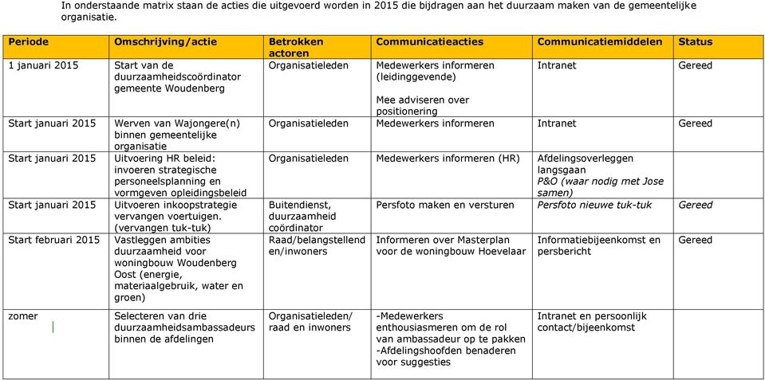
Voorbeelden van communicatieplannen

Slide 5
Go – no go Communicatieplan
Bijeenkomst en communicatiemiddelen (platform) sluit aan bij de doelgroep
Uitnodiging sluit aan bij de doelgroep en opdrachtgever
De hele organisatie en planning klopt
Let op: dit gaat richting de opdrachtgever dus het plan heeft een professionele uitstraling.

Slide 6
Communicatieplan en werving
Je ontwerpt een communicatieplan
Daarbij ontwerp je een eerste versie van de uitnodigingen
Je vraagt een Go/No go moment aan bij je docent
Je overlegt het communicatieplan met je opdrachtgever, keurt deze je communicatieplan goed?
Uitnodiging mag gecommuniceerd worden met de genodigden.

